Slide 1
ГОБУ ДПО ЯО «УЧЕБНО-МЕТОДИЧЕСКИЙ ЦЕНТР ПО ГРАЖДАНСКОЙ ОБОРОНЕ И ЧРЕЗВЫЧАЙНЫМ СИТУАЦИЯ»
«Инженерная защита населения»
Ярославль, 2022 г.

Slide 2
ЗАДАЧИ ИНЖЕНЕРНОЙ ЗАЩИТЫ НАСЕЛЕНИЯ
ИНЖЕНЕРНАЯ ЗАЩИТА НАСЕЛЕНИЯ – способ защиты населения в ЧС мирного и военного времени путем укрытия их в защитных сооружениях, ускоренного их создания с возникновением опасностей, а также возведения инженерных сооружений (дамб, плотин и т.п.) и проведения других ИТМ
ОСНОВНЫЕ ИНЖЕНЕРНО-ТЕХНИЧЕСКИЕ МЕРОПРИЯТИЯ ПО ЗАЩИТЕ НАСЕЛЕНИЯ
Выполнение ряда градостроительных требований, позволяющих при крупномасштабных ЧС и применении в военных конфликтах современных средств поражения, уменьшить количество жертв, обеспечить выход населения из разрушенных частей города в парки и леса загородной зоны, а также создать условия для ввода в пораженную зону АСС
Укрытие людей и материальных ценностей в приспособленных для их защиты помещениях, производственных, общественных и жилых зданий, а также в специальных защитных сооружениях
Повышение надежности систем жизнеобеспечения (водоснабжения, энерго питания, теплофикация и др.) при авариях, катастрофах, стихийных бедствиях и в военное время, а также устойчивости жизненно важных объектов социального и производственного назначения

Slide 3
ЗАЩИТНЫЕ СООРУЖЕНИЯ – фортификационные (инженерные) сооружения, предназначенные для укрытия людей, техники и имущества от опасностей, возникающих в результате последствий аварий или катастроф на потенциально опасных объектах, либо стихийных бедствий в районах размещения этих объектов, а также от воздействия современных средств поражения.
ПОРЯДОК СОЗДАНИЯ ФОНДА ЗС
Осуществляется заблаговременно, в мирное время, путем
Освоения подземного пространства городов для размещения объектов социально-бытового, производствен-ного и хозяйственного назначения с учетом возможности приспособле-ния их для укрытия населения.
Постановки на учет и, в случае необходимости, дооборудования имеющихся подвальных и других заглубленных сооружений и помещений наземных зданий и сооружений, метрополитенов, приспособлен-ных горных выработок и естественных полостей для защиты населения и МТС.
Строительства, при необходимом обосновании, заглубленных сооружений производствен-ного, хозяйственно - бытового и другого назначения на потенциально опасных объектах, приспособленных для защиты людей в ЧС.
Возведения в угрожаемый период недостающих ЗС с упрощенным внутренним оборудова-нием и укрытий простейшего типа

Slide 5
ВИДЫ ЗАЩИТНЫХ СООРУЖЕНИЙ
Для наибольшей работающей смены организаций, эксплуатирующих ядерные установки (атомные станции), включая работников организаций в пределах периметра защищенной зоны
Наибольшая работающая смена организаций, имеющих категорию по ГО
Нетранспортабельные больные и обслуживающий их медицинский персонал, находящийся в учреждении здравоохранения
Особой важности
1-й и 2-й категории по ГО
В зоне возможного радиоактивного загрязнения
Вне зоны возможного радиоактивного загрязнения
На территории , отнесенной к группе по ГО
На территории , не отнесенной к группе по ГО
На территории , не отнесенной к группе по ГО
УБЕЖИЩЕ
В зоне возможного радиоактивного загрязнения
Вне зоны возможного радиоактивного загрязнения
УКРЫТИЕ
ПРУ

Slide 6
СП 165.1325800.2014 Инженерно-технические мероприятия по гражданской обороне. Защитные сооружения
ЗС | убежища | противорадиационные укрытия | укрытия
Защита | наибольшей работающей смены организаций, отнесенных к категориям по гражданской обороне; - На атомных станциях, сооружениях и комплексах содержащих ядерные материалы, следует предусматривать защиту в убежищах персонала, рабочих и служащих организаций | В зоне возможного радиоактивного загрязнения, за пределами зон возможных разрушений и возможных сильных разрушений защиту всех категорий населения | работников наибольшей работающей смены организаций, расположенных в зоне возможных разрушений и продолжающих свою деятельность в период мобилизации и военное время, но не отнесенных к категориям по гражданской обороне; работников работающей смены дежурного и линейного персонала организаций, обеспечивающих жизнедеятельность городов, отнесенных к особой группе по гражданской обороне; населения городов, отнесенных к группам по гражданской обороне, в том числе нетранспортабельных больных, находящихся в учреждениях здравоохранения, и обслуживающего их медицинского персонала.

Slide 7
СП 165.1325800.2014 Инженерно-технические мероприятия по гражданской обороне. Защитные сооружения
ЗС | убежища | противорадиационные укрытия | укрытия
расположение | расположенных на территориях, отнесенных к особой группе по гражданской обороне, радиус сбора укрываемых следует принимать не более 500 м, а для иных территорий - не более 1000 м.
приводить в готовность для приема укрываемых | сроки, не превышающие 24 ч. в зонах возможного радиоактивного загрязнения и возможного химического заражения следует содержать в готовности к немедленному приему укрываемых.
 | защиту укрываемых от расчетного воздействия поражающих факторов ядерного оружия и обычных средств поражения, бактериальных (биологических) средств, боевых отравляющих веществ, а также при необходимости от аварийно химически опасных веществ, радиоактивных веществ при разрушении ядерных установок, пунктов хранения ядерных материалов, радиоактивных веществ и радиоактивных отходов, высоких температур и продуктов горения при пожарах. | Защиту населения в районах размещения объектов использования атомной энергии, проживающего за границей проектной застройки указанных объектов, но в пределах зоны возможного радиоактивного загрязнения | от фугасного и осколочного действия обычных средств поражения, поражения обломками строительных конструкций, обрушения конструкций вышерасположенных этажей зданий различной этажности.

Slide 8
СП 165.1325800.2014 Инженерно-технические мероприятия по гражданской обороне. Защитные сооружения
 | убежища | противорадиационные укрытия | укрытия
степень ослабления проникающей радиации | степень ослабления проникающей радиации ограждающими конструкциями, равную 1000, и обеспечивать защиту от воздействия избыточного давления во фронте воздушной ударной волны, равного 100 кПа (1 кгс/см ). | степенью ослабления радиации внешнего облучения, равную 500.
 | Системы жизнеобеспечения убежищ должны обеспечивать непрерывное пребывание в них расчетного количества укрываемых в течение двух суток | на двухсуточное пребывание укрываемых. | односуточное пребывание укрываемых.
 | наибольшей работающей смены объектов использования атомной энергии должны осуществлять в убежищах, расположенных в границах проектной застройки объектов использования атомной энергии и их санитарно-защитной зоны, рассчитанных на избыточное давление во фронте воздушной ударной волны, равное 200 кПа (2 кгс/см) и степень ослабления проникающей радиации ограждающими конструкциями, равную 5000, содержащихся в готовности к немедленному приему укрываемых. Системы жизнеобеспечения убежищ должны быть рассчитаны на пятисуточное пребывание укрываемы |  | укрытие расположено одновременно в зоне возможных разрушений и зоне возможного радиоактивного загрязнения, должна быть предусмотрена дополнительная защита ограждающих его конструкций от проникающей радиации со степенью ослабления радиации внешнего воздействия, равной 500, а системы жизнеобеспечения укрытия должны быть рассчитаны на двухсуточное пребывание укрываемых.
Воздухоснабжение | по двум режимам: чистой вентиляции (1-й режим) и фильтровентиляции (2-й режим). в местах возможной опасной загазованности воздуха продуктами горения, в зонах возможного химического заражения, следует предусматривать режим полной или частичной изоляции (3-й режим). | чистой вентиляции (1-й режим) и фильтровентиляции (2-й режим | естественной вентиляции.

Slide 9
Изменения, вносимые в Правила эксплуатации защитных сооружений гражданской обороны, утвержденные приказом МЧС России от 15.12.2002 № 583
Организации, эксплуатирующие убежища или ПРУ при отсутствии потребности в укрытии населения, для которого в соответствии с постановлением Правительства Российской Федерации от 29 ноября 1999 г. № 1309 «О порядке создания убежищ и иных объектов гражданской обороны») создаются ПРУ или укрытия, осуществляют по согласованию с МЧС России эксплуатацию данных убежищ в качестве ПРУ или укрытий, либо ПРУ в качестве укрытий.
К убежищам, эксплуатируемым в качестве ПРУ или укрытий, и ПРУ, эксплуатируемым в качестве укрытий, предъявляются требования, установленные настоящими Правилами для ПРУ или укрытий соответственно. При этом в журнале учета ЗС ГО в примечании делается запись об эксплуатации убежища в качестве ПРУ или укрытия, либо ПРУ в качестве укрытия, заверенная подписью (с расшифровкой) и печатью организации (при наличии), эксплуатирующей ЗС ГО, и территориального органа МЧС России».

Slide 10
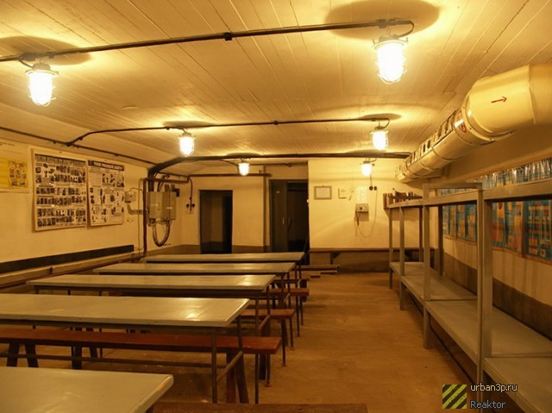
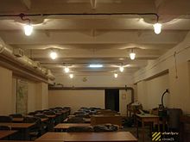
ПОНЯТИЕ УБЕЖИЩ И ТРЕБОВАНИЯ , ПРЕДЪЯВЛЯЕМЫЕ К НИМ
Убежища предназначены для обеспечения защиты укрываемых от:
расчетного воздействия поражающих
факторов ядерного оружия;
обычных средств поражения(без учета
прямого попадания);
бактериальных(биологических) средств;
ОВ, АХОВ;
от катастрофического затопления;
радиоактивных продуктов при
разрушении ядерных энергоустановок;
высоких температур и продуктов горения
при пожарах.
Требования к объемно-планировочным и конструктивным решениям защитных сооружений. к санитарно-техническим и другим устройствам и оборудованию определены
СН и П – 2-11-77 .

Slide 11
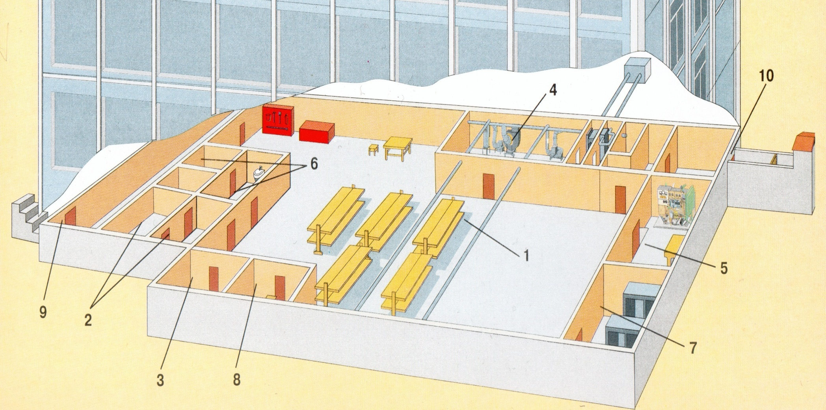
РАЗМЕЩЕНИЕ ПОМЕЩЕНИЙ УБЕЖИЩА
Основные помещения
1.Помещение для
укрываемых
2.Пункт управления
3. Медицинский пункт
Вспомогательные помещения
4.Фильтровентиляционное помещение
5.Дизельная электростанция
6.Санитарный узел
7.Помещение для электрощитовой
8.Помещение для продовольствия
9.Вход с тамбуром
10.Аварийный выход с тамбуром

Slide 12
РАЗМЕЩЕНИЕ ПОМЕЩЕНИЙ УБЕЖИЩА

Slide 13
ТРЕБОВАНИЯ , ПРЕДЪЯВЛЯЕМЫЕ К УБЕЖИЩАМ
№ пп | Норматив | Показатель
1 | В помещениях для укрываемых устанавливаются двух и трехъярусные нары: нижние для сидения верхние – для лежанья | 0,45 х 0, 45 м на чел. 0,55 х 1,8 м на чел.
2 | Норма по площади для укрываемых составляет: при двухъярусном расположении нар при трехъярусном расположении нар - на ПУ | 0,5 кв. м /чел. 0,4 кв. м /чел. 2,0 кв. м /чел.
3 | Количество мест для лежания (% от вместимости убежища): при двухъярусном расположении нар при трехъярусном расположении нар, | 20% 30%
4 | Внутренний объем помещения на 1 укрываемого. | 1.5 м.куб
5 | Помещение для ПУ предусматривается на предприятии с наибольшей работающей сменой | Более 600 человек
6 | Общее количество работающих на ПУ | До 10 чел.
7 | Параметры основных факторов воздушной среды, опасные для дальнейшего пребывания людей в ЗС: - температура воздуха концентрация двуокиси углерода содержание кислорода в воздухе - содержание окиси углерода | + 34 С и выше 5 % и более 14% и менее 100 мг/м.куб. и более
8 | Время приведения в готовность ЗС: - На ХОО | Не более 12 часов Немедленно
9 | Время непрерывного пребывания укрываемых в ЗС - на АЭС | 48 час. До 5 суток

Slide 14
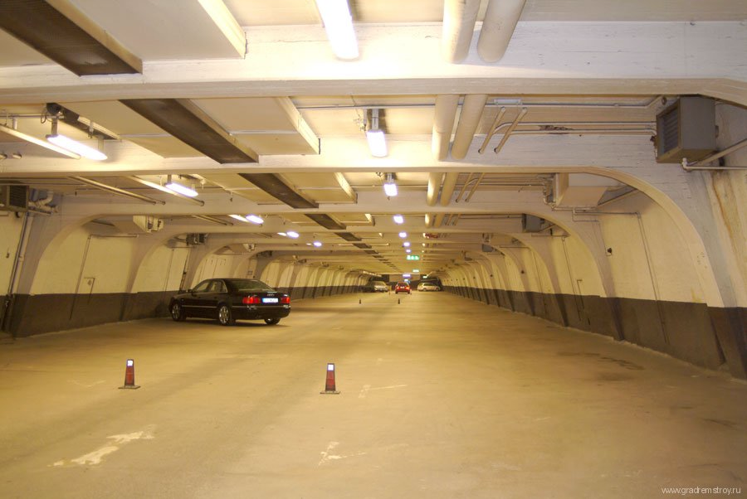
ТРЕБОВАНИЯ , ПРЕДЪЯВЛЯЕМЫЕ К УБЕЖИЩАМ
РАЗМЕЩЕНИЕ ОБОРУДОВАНИЯ В УБЕЖИЩЕ

Slide 15
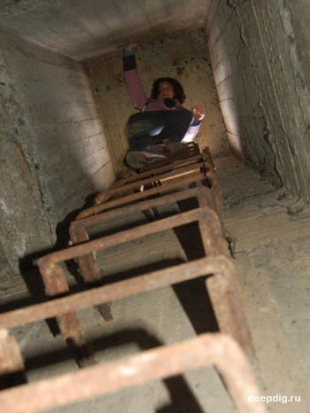
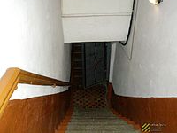
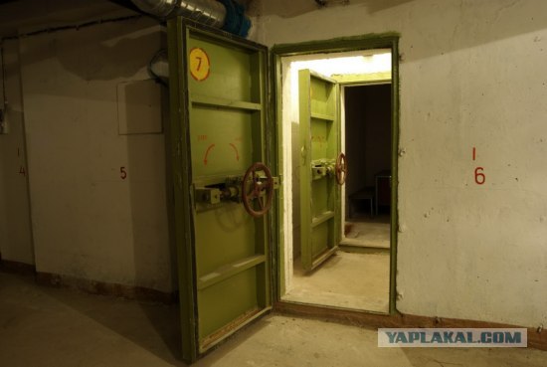
ТРЕБОВАНИЯ , ПРЕДЪЯВЛЯЕМЫЕ К ВХОДАМ В УБЕЖИЩА
Количество входов в убежище:
До 300 чел. –
1 вход
(при этом вторым входом
должен быть аварийный
( эвакуационный)
выход в виде тоннеля
с внутренним размером
1,2х2 м с дверным
Проемом 0,8х1.8 м
От 300 до 600 чел. –
2 входа
( при этом
предусматривается
устройство
при одном из
входов однокамерного
тамбура – шлюза)
Более 600 чел. –
2 входа
( при этом
предусматривается
устройство
двухкамерного
тамбура – шлюза)

Slide 16
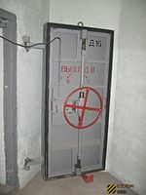
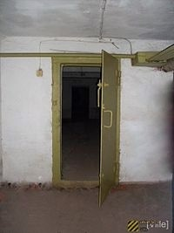
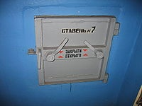
ТРЕБОВАНИЯ , ПРЕДЪЯВЛЯЕМЫЕ К ВХОДАМ В УБЕЖИЩА
ЗАЩИТНО-ГЕРМЕТИ-ЧЕСКАЯ
ДВЕРЬ
ГЕРМЕТИ-ЧЕСКАЯ ДВЕРЬ
ЗАЩИТНО-ГЕРМЕТИ-ЧЕСКИЕ И ГЕРМЕТИ-ЧЕСКИЕ ВОРОТА
ГЕРМЕТИ-
ЧЕСКИЙ
СТАВЕНЬ АВАРИЙНОГО ВЫХОДА

Slide 17
РЕЖИМЫ ВЕНТИЛЯЦИИ В УБЕЖИЩАХ
Вентилирование помещений убежищ осуществляется по следующим режимам
Чистой вентиляции
- (режим 1) –
наружный воздух
очищается от
аэрозолей
(обычной пыли)
в пылефильтрах и
(или) предфильтрах.
Норма подачи
для убежищ
8-13 куб. м /чел.час.
Фильтровентиляции
(режим 2) –
основной режим
при возникновении или угрозе
возникновения ЧС.
Воздух проходит двух или
трехступенчатую очистку в
пылефильтрах, предфильтрах и
фильтрах-поглотителях.
Норма подачи для убежищ –
не менее 2 куб.м на одного
укрываемого в час;
Полной изоляции
(режим 3) –
предусматривается в убежищах,
на предприятиях и в других местах,
где возможна загазованность
наружного приземистого воздуха
продуктами горения или АХОВ и
другими вредными веществами,
защита от которых не обеспечивается
обычными фильтрами –
поглотителями. В них обеспечивается
регенерация внутреннего воздуха
и создание подпора.

Slide 18
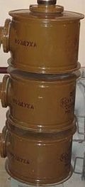
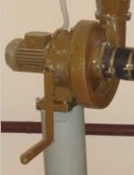
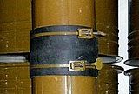
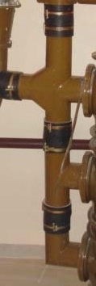
СОСТАВ ФИЛЬТРОВЕНТИЛЯЦИОННОГО АГРЕГАТА (ФВА-49)
ФИЛЬТРЫ ПОГЛОТИТЕЛИ (ФПУ-200)
СДВОЕННЫЙ ГЕРМЕТИЧНЫЙ КЛАПАН
ЭЛЕКТРОРУЧНОЙ ВЕНТИЛЯТОР (ЭРВ-49)
ГЕРМЕТИ-ЗИРУЮЩИЕ ДЕТАЛИ
СОЕДИНИ-ТЕЛЬНЫЕ ЧАСТИ

Slide 19
РЕЖИМЫ ВЕНТИЛЯЦИИ В УБЕЖИЩАХ

Slide 20
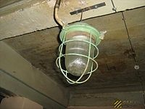
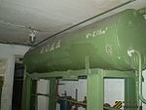
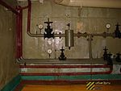
ТРЕБОВАНИЯ , ПРЕДЪЯВЛЯЕМЫЕ К УБЕЖИЩАМ
Электроснабжение убежища осуществляется либо от сети города (предприятия) либо с помощью защищенной дизельной электростанции (ДЭС). В убежищах без ДЭС предусматриваются местные источники освещения (аккумуляторы, электрические фонарики и др.)
Водоснабжение и канализация убежищ осуществляется на базе городских и объектовых водопроводных и канализационных сетей. На случай их отключения или повреждения создаются аварийные запасы воды ( из расчета 3 л / чел. питьевой воды в сутки).
Отопление убежищ обеспечивается от сети предприятия (здания) по самостоятельным ответвлениям.
Трубопроводы инженерных сетей внутри убежищ окрашиваются в определенные цвета:
= белый – воздухопровод режима чистой вентиляции;
= желтый – режим фильтровентиляции, емкости для ГСМ;
= красный – режим полной изоляции и системы пожаротушения;
= черный - трубы электропроводки и канализационные трубы;
= зеленый – трубы водопроводные, баки для запаса воды;
= коричневый – трубы системы отопления;
= серый- ЗГД, ГД, ставни, ворота, КИДы.
При этом стрелками указывают направление движения (воздуха, воды).

Slide 21
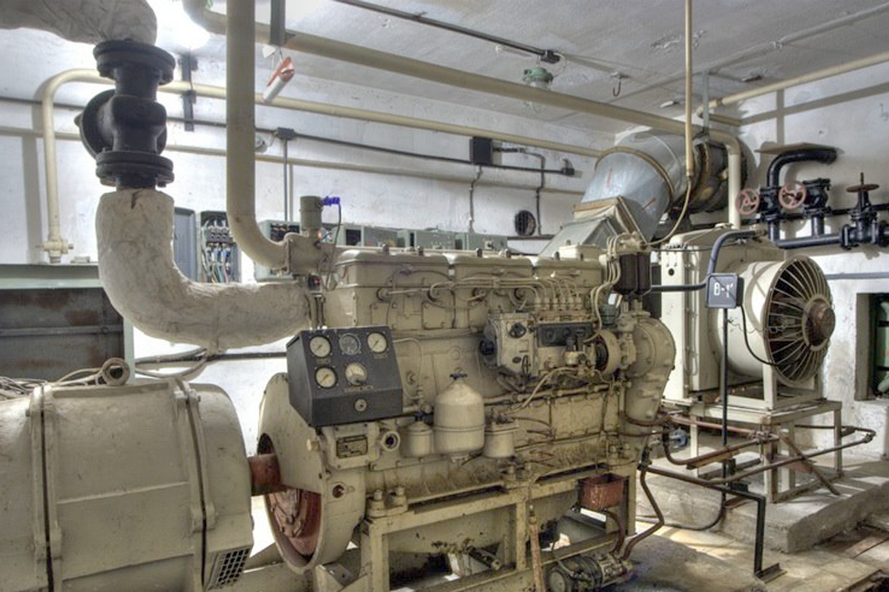
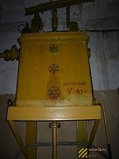
ЗАЩИЩЕННАЯ ДИЗЕЛЬНАЯ ЭЛЕКТРОСТАНЦИЯ
ЕМКОСТИ ДЛЯ ХРАНЕНИЯ ТОПЛИВА

Slide 22
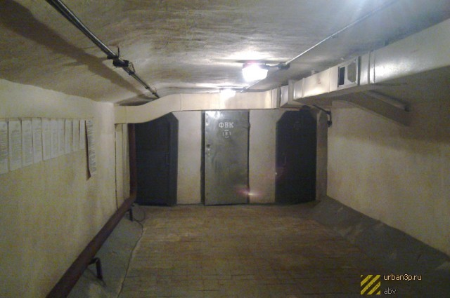
ПОНЯТИЕ ПРУ И ТРЕБОВАНИЯ , ПРЕДЪЯВЛЯЕМЫЕ К НИМ
Противорадиационные укрытия (ПРУ) предназначены для защиты в зоне возможного радиоактивного загрязнения, за пределами зон возможных разрушений и возможных сильных разрушений защиту всех категорий населения
По фонду помещений, приспосабливаемых под ПРУ, последние делятся на:
- подвалы и подполья в зданиях и помещениях;
- в цокольных и первых этажах, этажах зданий (жилых, производственных,
вспомогательных, бытовых и административных);
- отдельно стоящие сооружения (заглубленные гаражи, погреба,
овощехранилища, склады);
- горные выработки и естественные полости;
- отдельно стоящие быстровозводимые укрытия ( из элементов
промышленного изготовления, из лесоматериалов, из местного материала).

Slide 23
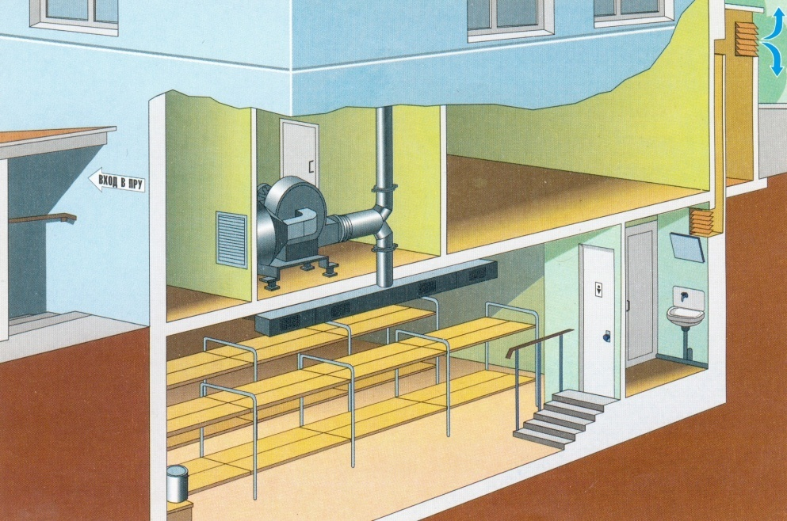
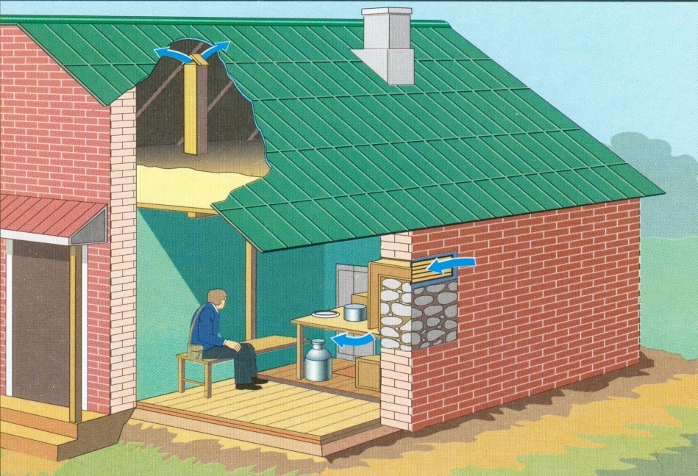
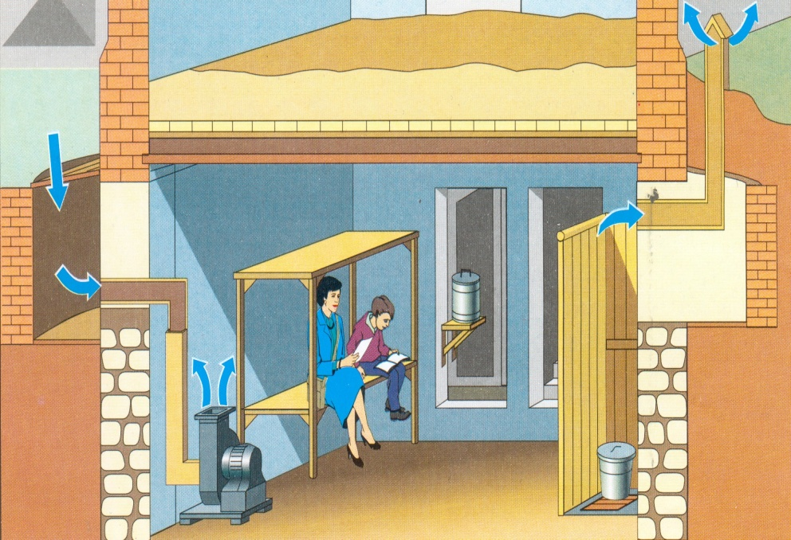
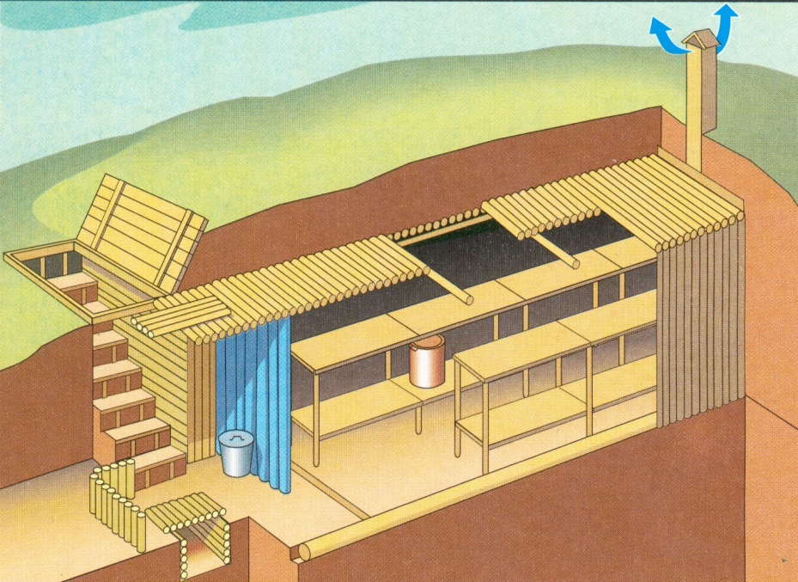
ПОМЕЩЕНИЯ, ПРИСПОСАБЛИВАЕМЫЕ ПОД ПРУ

Slide 24
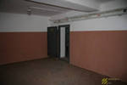
ТРЕБОВАНИЯ , ПРЕДЪЯВЛЯЕМЫЕ К ПРУ
В ПРУ предусматриваются основные и вспомогательные помещения.
К основным относятся:
1. Помещения для укрываемых;
2. Помещения для детей до 11 лет, а также беременных и кормящих матерей.
К вспомогательным относятся:
1. Помещения для санитарных узлов;
2. Вентиляционное помещение;
3. Помещение для хранения грязной одежды.
По обеспечению вентиляцией ПРУ делятся на:
а) сооружения с естественной вентиляцией, которая осуществляется через воздухозаборные и вытяжные шахты;
б) имеющих вентиляцию с механическим побуждением.
При приспособлении под укрытия подпольев, погребов и других подобных заглубленных помещений, высота не может быть меньшей до 1,7 м.
В крупных ПРУ устраивается два входа (выхода), в малых – до 50 человек – допускается один. Во входах устанавливаются обычные двери, но обязательно уплотняемые в местах примыкания полотна к дверным коробкам.
Норма площади пола основных помещений ПРУ на одного человека принимается, как в убежище, равной 0,5 кв. м при двухъярусном расположении нар и 0.4 кв.м.- при трехъярусном расположении нар.
Помещение для хранения загрязненной уличной одежды оборудуется при одном из входов и отделяется от основного помещения несгораемыми перегородками. Площадь их определяют из расчета не более 0,07 м2 на одного укрываемого.

Slide 25
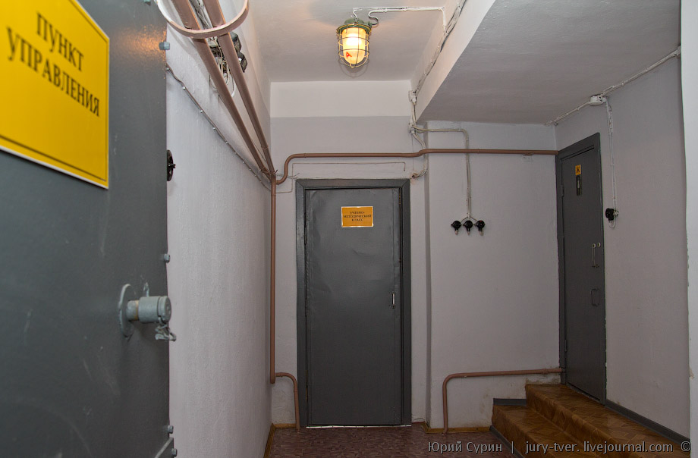
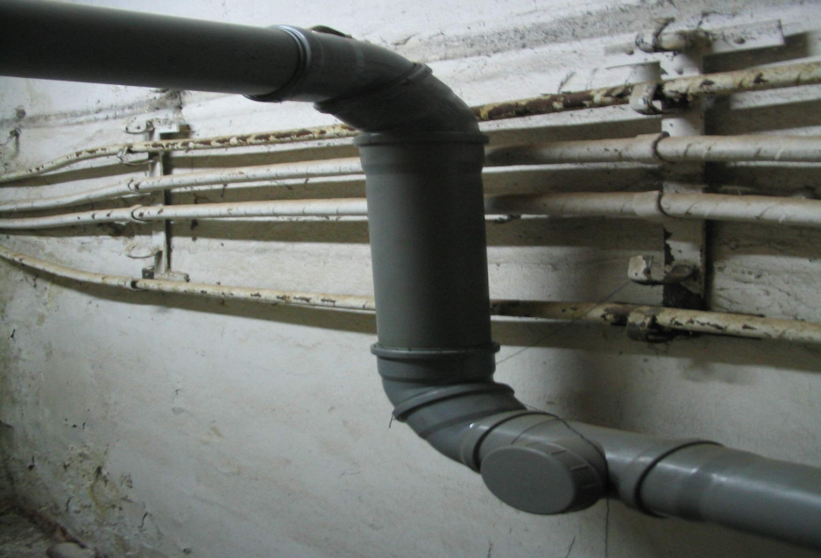
ТРЕБОВАНИЯ , ПРЕДЪЯВЛЯЕМЫЕ К ПРУ
Освещение- от электрической сети, а аварийное от аккумуляторных батарей, различного типа фонариков и ручных генераторов.
Отопление укрытия устраивают общим с отопительной системой здания, в котором они оборудованы.
Водоснабжение – от водопроводной сети. Если водопровод отсутствует, устанавливают бачки для питьевой воды из расчета 2 л. в сутки на одного человека.
В укрытиях, расположенных в зданиях с канализацией, устанавливают нормальные туалеты с отводом сточных вод в наружную канализационную сеть. В малых укрытиях до 20 человек, где такой возможности нет, для приема нечистот используют плотно закрываемую выносную тару.
ПРУ, как и убежища, означаются знаками, а маршруты движения к ним- указателями.

Slide 26
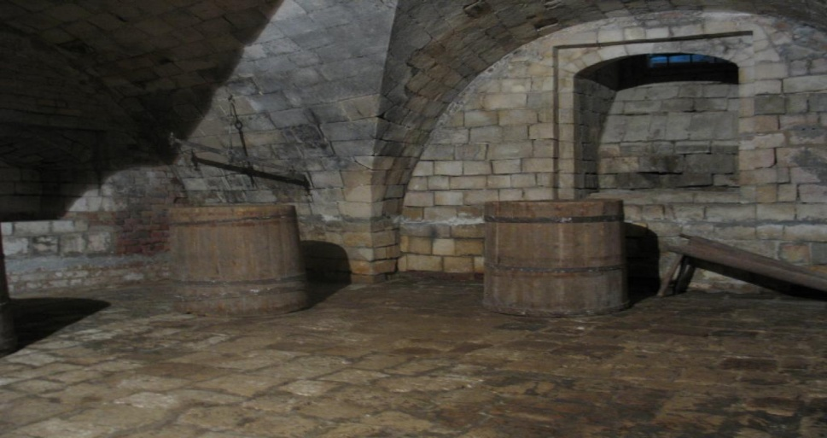
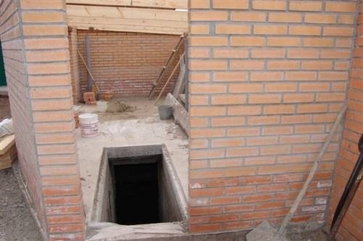
ПОНЯТИЕ ПРОСТЕЙШИХ УКРЫТИЙ И ТРЕБОВАНИЯ, ПРЕДЪЯВЛЯЕМЫЕ К НИМ
Простейшие укрытия - для защиты от фугасного и осколочного действия обычных средств поражения, поражения обломками строительных конструкций, обрушения конструкций вышерасположенных этажей зданий различной этажности
К простейшим укрытиям относятся:
= щели (открытые и перекрытия);
= траншеи;
= подвалы и подполья ( из лесоматериалов и других местных материалов);
= землянки, навесы.
Щель представляет собой ров глубиной - 2 м, шириной по верху- 1-1,2 м, по низу –0,8 м.
Обычно щель строится на 10-40 человек.

Slide 27
Следует предусматривать в укрытиях защиту работников наибольшей работающей смены организаций,
расположенных в зоне возможных разрушений и
продолжающих свою деятельность в период мобилизации и военное время,
но не отнесенных к категориям по гражданской обороне;
работников работающей смены дежурного и линейного персонала организаций, обеспечивающих жизнедеятельность городов, отнесенных к особой группе по гражданской обороне;
населения городов, отнесенных к группам по гражданской обороне, в том числе нетранспортабельных больных, находящихся в учреждениях здравоохранения, и обслуживающего их медицинского персонала.

Slide 28
ВИДЫ ПРОСТЕЙШИХ УКРЫТИЙ

Slide 29
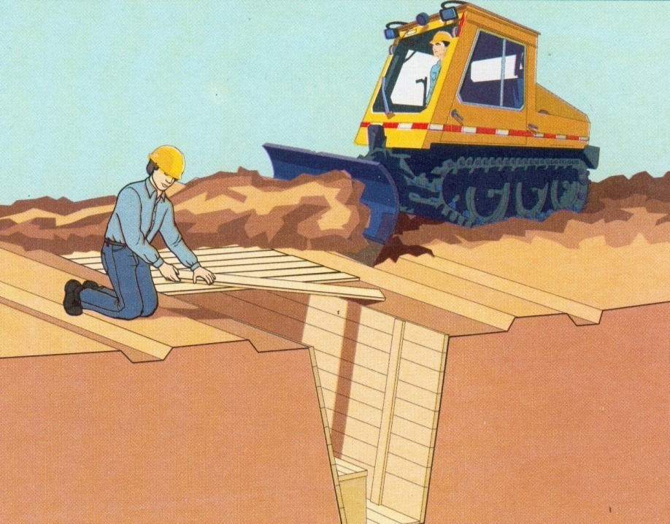
ПОРЯДОК УСТРОЙСТВА ПРОСТЕЙШИХ УКРЫТИЙ
Открытая щель
Перекрытая щель
Размеры щели
Глубина 1,8-2,0 м, ширина поверху 1,0-1,2 м, понизу 0,8 м
Каждому укрываемому отводится 0,5 м
Щель строится на 10- 40 человек

Slide 30
БЫСТРОВОЗВОДИМЫЕ ЗС ГО
Быстровозводимые убежища предназначены для коллективной защиты людей от поражающих факторов современного оружия в условиях военного времени и от поражающих факторов источников чрезвычайных ситуаций при техногенных и природных катастрофах в мирное время без использования средств индивидуальной защиты
Недостающее количество ЗС ГО для защиты наибольшей работающей смены ОЭ и населения страны, планируется построить в угрожаемый период, в ограниченные сроки, то есть будет осуществляться строительство быстровозводимых убежищ, быстровозводимых ПРУ по специальным проектам, с использованием имеющихся в наличии железобетонных конструкций, выпуска специальных конструкций, а также других подручных материалов: лес, фашины и т.д. Кроме того, могут приспосабливаться помещения под быстровозводимые ПРУ.
Характерными требованиями к конструктивно-планировочным решениям быстровозводимых защитных сооружений является:
1. Максимальное использование выпускаемых в мирное время строительных конструкций и деталей, а также местных строительных материалов;
2. Простота конструктивно-планировочных решений;
применение простейшего внутреннего оборудования, изготовляемого на местах из подручных средств.

Slide 31
«БУНКЕР –АМ»
БЫСТРОВОЗВОДИМЫЕ ЗС ГО
БВУ заводского изготовления
Состоит из основного помещения, двух торцевых блоков с дверными проёмами, блока входа с предтамбуром и вертикального лаза

Slide 32
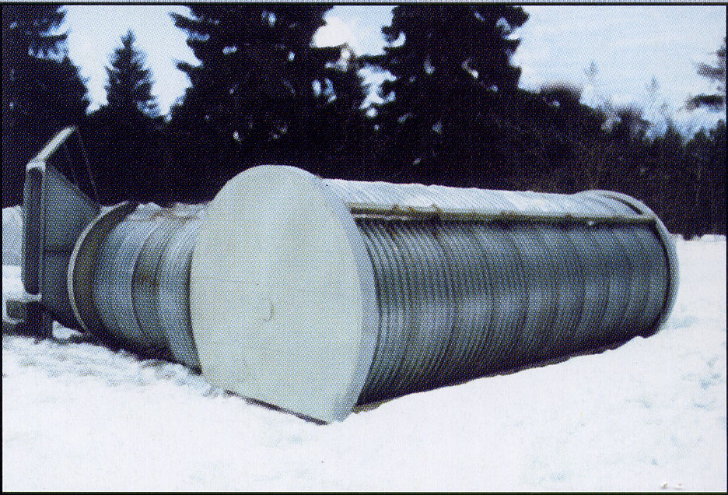
БЫСТРОВОЗВОДИМЫЕ ЗС ГО
БВУ заводского изготовления
КВС-АМ
Состоит из остова и входа. Вход состоит из 2 тамбуров и предтамбура

Slide 33
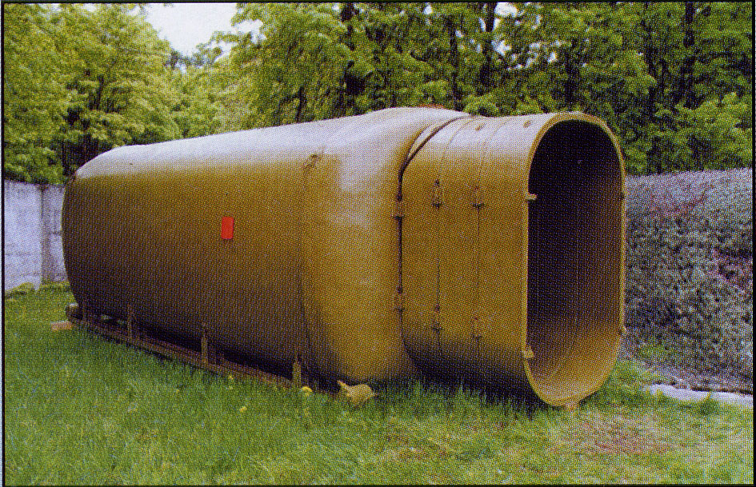
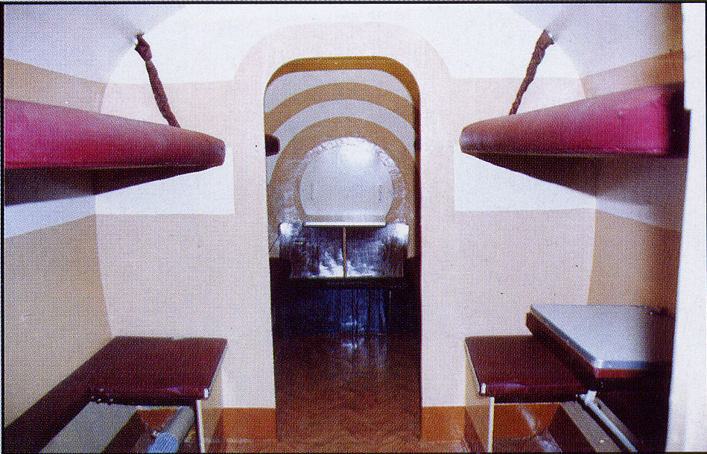
БЫСТРОВОЗВОДИМЫЕ ЗС ГО
БВУ заводского изготовления
ФСКМ
Состав: основное помещение из 2-х отсеков, вход с двумя тамбурами, санитарно-техничекий отсек, сборно-разборный предтамбур, комплект средств внутреннего и бытового оборудования

Slide 34
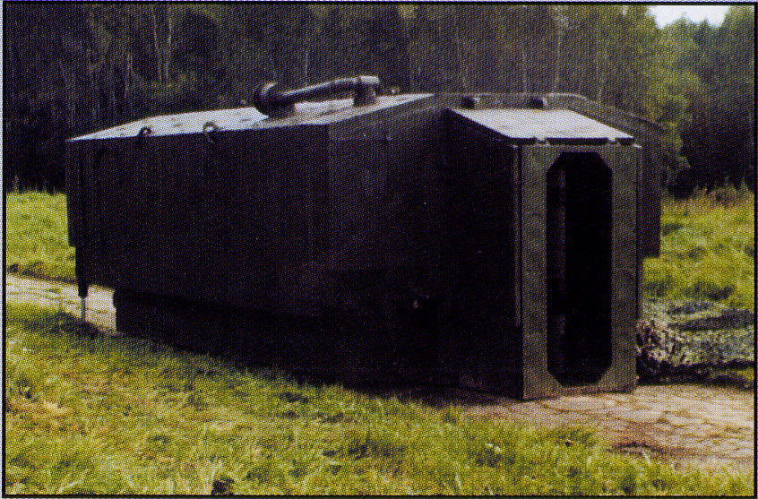
БЫСТРОВОЗВОДИМЫЕ ЗС ГО
БВУ заводского изготовления
«ЛИФТЁР»
Модуль полной заводской готовности, состоит из остова, основного помещения и входа

Slide 35
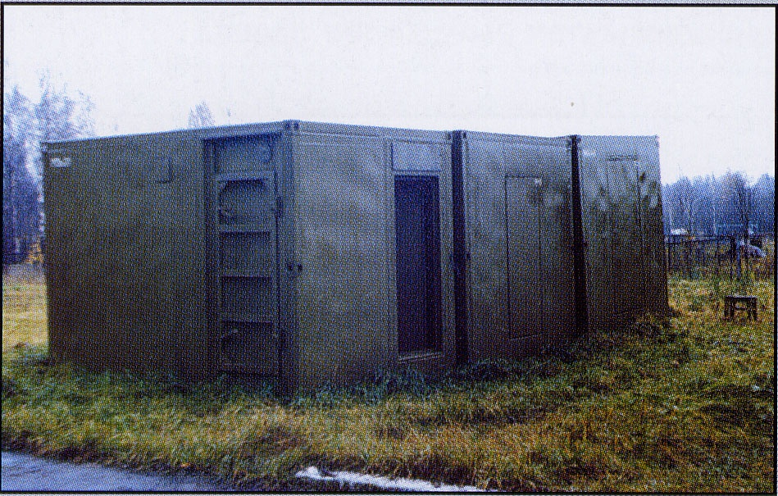
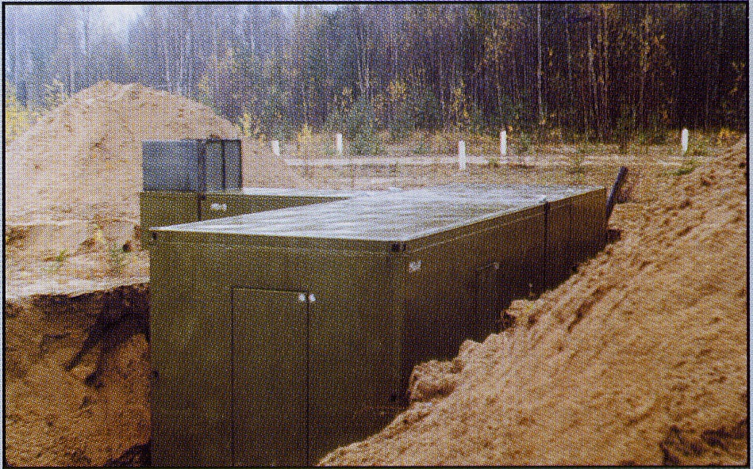
БЫСТРОВОЗВОДИМЫЕ ЗС ГО
БВУ заводского изготовления
МФСБТ
Модули-блоки конструктивно выполнены в виде параллепипедов из стального проката по рамно-панельной схеме. Возможна стыковка 2-х и более сооружений

Slide 36
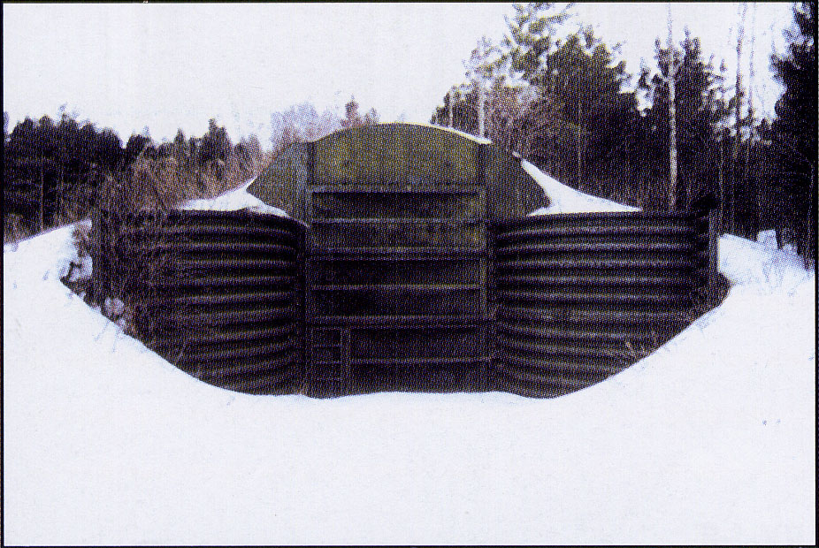
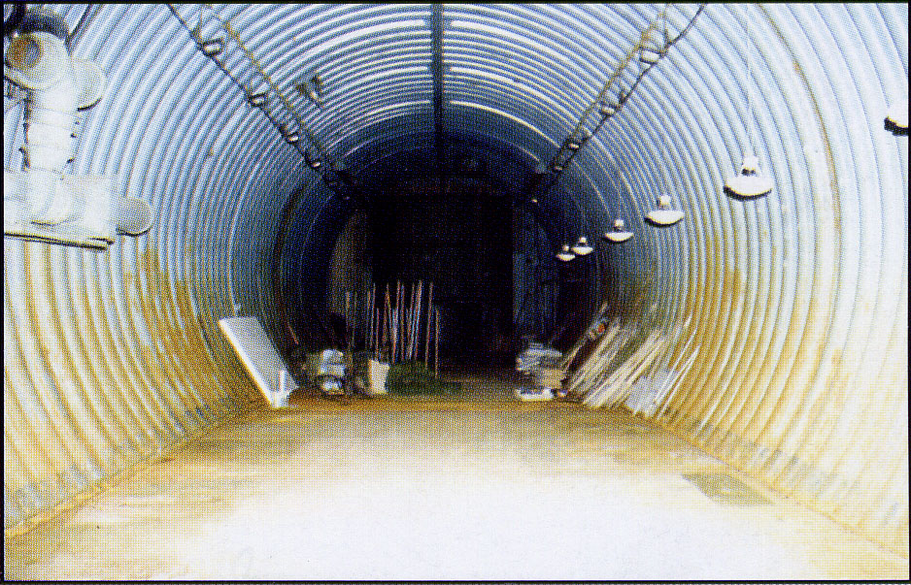
БЫСТРОВОЗВОДИМЫЕ ЗС ГО
БВУ заводского изготовления
«ПАНЦИРЬ - 2ПУ»
Предназначен для защиты пунктов управления. Состоит из остова, защитных ворот и дверей, системы фильтровентиляции, отопления и освещения

Slide 37
БЫСТРОВОЗВОДИМЫЕ ЗС ГО
БВУ заводского изготовления
Наименование сооружения | Габаритные размеры, м | Масса, т | Время возведения, час. | Вместимость, чел. | Срок хранения, лет
КВС-АМ | Длина - 6,3 0 -2,2 | 3,4 | 6 | 9 | 20
"Бункер-АМ" | Длина -12,58 Ширина- 3,32 Высота - 2,6 | 12,0 | 6 | 14 | 20
ФСКМ-1 | Длина - 7,2 0 -2,4 | 4,0 | 5 | 8 | 20
"Лифтер" | Длина - 6,4 Ширина- 2,4 Высота - 2,56 | 7,4 | 3 | 10 | 20
МФСБТ | Длина - 4,4 Ширина- 2,2 Высота - 2,44 |  |  | 30 | 20
"Панцирь-2ПУ" | Длина - 43,8 Ширина- 5,0 Высота - 4,3 | 78,0 |  | 60-80 | 20

Slide 38
БВУ из сборных элементов
БЫСТРОВОЗВОДИМЫЕ ЗС ГО

Slide 39
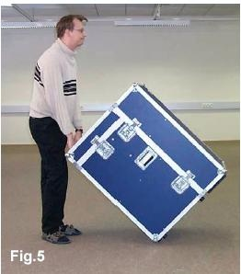
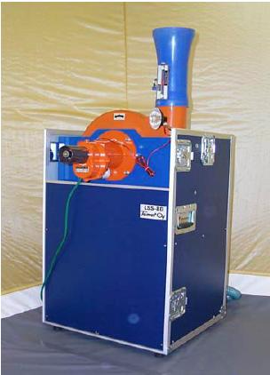
Система жизнеобеспечения Temet LSS – 80
Темет LSS - 80 является новой концепцией для быстрого развертывания коллективной защиты от ядерного, биологического и химического (NBC) оружия для использования дома или в офисе.
LSS-80 обеспечивает безопасное защищенное пространство максимум для 6 человек в течение длительного периода времени.
LSS-80 включает в себя защитную палатку, фильтр-вентилятор, защитные двери на молнии и камера блокировки - для предотвращения потери положительного давления в защитной палатке.
Компоненты системы упакованы в специальный контейнер для быстрого развертывания. Время развертывания менее 15 минут.
Размер контейнрера LSS-80 - 580 х 790 х 980 мм (ШxДxВ) общий вес 70 кг.
Цена – 290000 тысяч рублей.

Slide 40
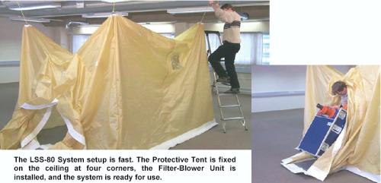
Система жизнеобеспечения Temet LSS – 80
Палатка выполнена из износостойкого ПВХ-ткани с покрытием полиэстер, и боковые стены и потолок сделаны из полиуретана и силиконовым покрытием ткань полиамид.

Slide 41
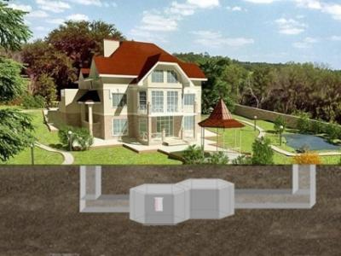
«Премьер Шестиугольный бункер»
Строительство под или рядом с Вашим домом Цена- от $ 185 до $ 285 за кв.м. (5 300 000 руб.)

Slide 42
ПРЯДОК ЭКСПЛУАТАЦИИ ЗАЩИТНЫХ СООРУЖЕНИЙ

Slide 43
Схема организации звена по обслуживанию защитных сооружений (вместимостью 150 человек и менее)
Командир
звена
Личный состав - 9
Контролер -1
Электрик -1
Слесарь по вентиляции -1
Слесарь по водопроводу и
Канализации -1
Разведчик-химик - 1
Разведчик-дозиметрист - 1
Кладовщик-раздатчик - 1
Сандружинницы - 2

Slide 44
Схема организации группы по обслуживанию защитных сооружений (вместимостью 150 чел. до 600 чел.)
Командир группы
Зам. командира группы по
эксплуатации оборудования
З в е н ь я
Связи и разведки
По заполнению
и размещению
укрываемых
По электроснабжению,
обсл-ю фильтро-вентил-го
оборуд., водоснабжения и
канализации
Организация
питания
Медицинское
4
3
5
3
4
Командир звена,
разведчик-химик - 1
разведчик дозиметрист - 1
телефонист - 1
Командир звена,
контролер - 1
контролер - 2
Командир звена,
электрик -1
электрик моторист – 1
слесарь по вентиляции – 2
слесарь по водопроводу и
канализации - 1
Командир звена,
кладовщик – 1
фасовщик– раздатчик - 1
Командир звена,
фельдшер – 1
сандружинницы - 3

Slide 45
ГРУППА ПО ОБСЛУЖИВАНИЮ ЗАЩИТНЫХ СООРУЖЕНИЙ (вместимостью более 600 чел.)
Командир группы
Зам. командира
Зам. по эксплуат.
оборудования
звенья
связи -4
развед. -4
заполн. и
размещ.укр.-5
по обслуж.
ФВО -5
по электр.
снабжен. -5
по водосн.
и канал. -4
по организ.
питания -4
медиц. -5
к-р разв. доз. -1
разв.-хим. -1
разв.-доз. -1
телефон -1
К-р -1
контролер -4
К-р -1
слесарь по
технике -4
К-р -1
эл. моторист -2
электрик -2
К-р -1
слесарь
по водопр. и
канализ. -3
К-р (кладовщик) -1
раздатчик -3
К-р (фельдшер) -1
сандружин. -3

Slide 46
Документация ЗС
Паспорт убежища (ПРУ) с обязательным приложением заверенных копий поэтажного плана и экспликации помещений.
Журнал проверки состояния убежища (ПРУ).
Сигналы оповещения гражданской обороны.
План перевода ЗС ГО на режим убежища (ПРУ).
План ЗС ГО с указанием всех помещений и находящегося в них оборудования и путей эвакуации.
Планы внешних и внутренних инженерных сетей с указанием отключающих устройств.
Список личного состава группы (звена) по обслуживанию ЗС ГО.
Эксплуатационная схема систем вентиляции ЗС ГО.
Эксплуатационная схема водоснабжения и канализации ЗС ГО.
Эксплуатационная схема электроснабжения ЗС ГО.
Инструкция по технике безопасности при обслуживании оборудования.
Инструкции по использованию средств индивидуальной защиты.
Инструкции по эксплуатации фильтровентиляционного и другого инженерного оборудования, правила пользования приборами.
Инструкция по обслуживанию ДЭС.
Инструкция по противопожарной безопасности.
Правила поведения укрываемых в ЗС ГО.
Журнал регистрации показателей микроклимата и газового состава воздуха в убежище (ПРУ).
Журнал учета обращений укрываемых за медицинской помощью.
Журнал учета работы ДЭС.
Журнал регистрации демонтажа, ремонта и замены оборудования.
Схема эвакуации укрываемых из очага поражения.
Список телефонов.

Slide 47
ПАСПОРТ УБЕЖИЩА №
(ПРОТИВОРАДИАЦИОННОГО УКРЫТИЯ)
Общие сведения
1. Адрес _________________________________________________________(город, район, улица, номер дома)
2. Кому принадлежит _____________________________________________ (к какому предприятию приписано убежище, противорадиационное укрытие)
3. Наименование проектной организации и кем утвержден проект
4. Наименование строительно-монтажной организации, возводившей убежище (противорадиационное укрытие)
5. Назначение убежища (противорадиационного укрытия) в мирное время
6. Организация, эксплуатирующая в мирное время убежище (противорадиационное укрытие)
7. Дата приемки в эксплуатацию
8. Время приведения убежища (противорадиационного укрытия) в готовность ____ часов
Техническая характеристика убежища (противорадиационного укрытия)
Вместимость (человек)
Общая площадь (м2)
3. Общий объем (м3)
4. Расположение убежища (противорадиационного укрытия):встроенные в здание _________ этажей отдельно стоящие в горных выработках
5. Количество входов
6. Количество аварийных выходов
7. Количество дверей и ставен ( с указанием марки или шифра)защитно – герметических, герметических
8. Класс защиты убежища (укрытия)
9. Техническая характеристика системы вентиляции:
10. Наличие и перечень измерительных приборов
11. Система отопления
12. Степень герметичности (величина подпора)
13. Система энергоснабжения
14. Система водоснабжения ________________________________________ (вид водопровода, скважина, емкость аварийных резервуаров)
15. Тип канализации и количество санитарно-технических приборо16.
16. Инструмент, инвентарь и оборудование, имеющиеся в убежище (укрытии)
17. Дата заполнения журнала
Ответственный представитель организации, эксплуатирующей защитное сооружение (подпись)
Представитель КЧС и ОПБ области (города, района) (подпись)
Примечание: Паспорт составляется в 3-х экземплярах:1 экз. – находится в убежище (противорадиационном укрытии);2 экз. – в службе убежищ объекта;3 экз. – В администрации области (города, района)

Slide 48
ТАБЕЛЬ ОСНАЩЕНИЯ УБЕЖИЩА
№ | Наименование | Единица измерения | На 150 чел. | На 300 чел.
 | I. Оснащение звена убежища
1 | Противогаз ГП-5 | шт. | 4 | 4
2 | Респиратор Р-2 | шт. | 4 | 4
3 | Защитный костюм Л-1 | комплект | 4 | 4
4 | Противохимический пакет | комплект | 4 | 4
5 | Индивидуальный перевязочный пакет | шт. | 4 | 4
6 | Аптечка индивидуальная АИ-2 | шт. | 4 | 4
7 | Дозиметрический прибор ДП-64 и ДП-5 | шт. | 1 | 1
8 | Прибор химика-разведчика | шт. | 1 | 1
 | II. Оснащение убежища
1 | Ломы | шт. | 2 | 2
2 | Кирки | шт. | 2 | 2
3 | Топоры | шт. | 2 | 2
4 | Кувалды | шт. | 1 | 2
5 | Молотки | шт. | 2 | 2
6 | Скарпели | шт. | 2 | 3
7 | Лопаты | шт. | 2 | 2

Slide 49
ТАБЕЛЬ ОСНАЩЕНИЯ УБЕЖИЩА
№ | Наименование | Единица измерения | На 150 чел. | На 300 чел.
8 | Пила по дереву | шт. | 1 | 1
9 | Ножовки по металлу с запасными полотнами | шт. | 1 | 1
10 | Дрель ручная с набором сверл | шт. | 1 | 2
11 | Зубила | шт. | 2 | 2
12 | Шлямбуры | шт. | 2 | 2
13 | Шест (труба) длиной 3 м | шт. | 1 | 1
14 | Вязальная проволока | шт. | 1 | 2
15 | Деревянные клинья и подкладки | шт. | 5 | 7
16 | Фонари карманные с запасом батарей | шт. | 3 | 6
17 | Свечи | шт. | 10 | 20
18 | Установка для аварийного освещения | шт. | 1 | 1
19 | Огнетушители | шт. | 2 | 4
20 | Тягонапоромер | шт. | 1 | 1
21 | Психрометр | шт. | 1 | 1
22 | Газоанализатор ГМУ-2 | шт. | 1 | 1
23 | Гидропульт | шт. | 1 | 1

Slide 50
ТАБЕЛЬ ОСНАЩЕНИЯ УБЕЖИЩА
№ | Наименование | Единица измерения | На 150 чел. | На 300 чел.
24 | Стол | шт. | 1 | 1
25 | Скамейки, нары | шт. | для всех
26 | Урны, ведра с крышками для отбросов | шт. | 150 | 300
27 | Аптечка первой медпомощи | шт. | 1 | 2
28 | Ветошь, мешковина | шт. | 1 | 2
29 | Лизол в бутыли | литр | 2 | 2
30 | Сернокислый аммоний | шт. | 1 | 2
31 | Глина для заделки щелей | кг | 5 | 10
32 | Радиоточка с репродуктором | литр | 1 | 1
33 | Телефон | шт. | 1 | 1
34 | Сапоги резиновые, перчатки резиновые | шт. | 5* | 5*
*Для лиц, принимающих участие в устройстве аварийных выходов

Slide 51
ТАБЕЛЬ ОСНАЩЕНИЯ ПРУ
№ | Наименование | Единица измерения | Вместимость ПРУ
 |  |  | отдельно стоящие 10-50 | 50-300 | более 300
 | Численность звена обслуживания | чел. | 1 | 4 | 8
 | ОСНАЩЕНИЕ ЗВЕНА
1 | Противогаз ГП-5 | шт. | 1 | 4 | 8
2 | Респиратор Р-2 | шт. | 1 | 4 | 8
3 | Защитный костюм Л-1 | шт. | 1 | 4 | 8
4 | Аптечка индивидуальная АИ-2 | шт. | 1 | 4 | 8
5 | Противохимический пакет | шт. | 1 | 4 | 8
6 | Индивидуальный перевязочный пакет | шт. | 1 | 4 | 8
7 | Дозиметрический прибор ДП-5 | шт. | - | - | 1
8 | Прибор химика-разведчика | шт. | - | - | 1
 | ОСНАЩЕНИЕ ПРУ
1 | Радиоточка с репродуктором или радиоприемник | шт. | 1 | 1 | 2
2 | Телефон | шт. | - | 1 | 1
3 | Психрометр | шт. | - | 1 | 1
4 | Гидропульт | шт. | - | 1 | 1

Slide 52
ТАБЕЛЬ ОСНАЩЕНИЯ ПРУ
№ | Наименование | Единица измерения | Вместимость ПРУ
 |  |  | отдельно стоящие 10-50 | 50-300 | более 300
5 | Аптечка первой медпомощи | комплект | 1 | 2 | 2
6 | Установка для аварийного освещения | комплект | - | 1 | 1
7 | Ломы | шт. | 1 | 2 | 2
8 | Кирки | шт. | 1 | 2 | 2
9 | Топоры | шт. | 1 | 1 | 2
10 | Молотки | шт. | - | 2 | 2
11 | Лопаты | шт. | 2 | 2 | 4
12 | Пилы по дереву | шт. | 1 | 1 | 2
13 | Фонари карманные с запасом батарей | шт. | 2 | 3 | 6
14 | Свечи | шт. | 10 | 20 | 40
15 | Огнетушители | шт. | 1 | 2 | 4
16 | Бачки для воды при отсутствии водоснабжения | на литр | 30-150 | 150-900 | по 3 л на чел.
17 | Урны, ведра с крышками | на литр | 10-50 | 50-300 | по 1 л на чел.

Slide 53
ТАБЕЛЬ ОСНАЩЕНИЯ ПРУ
№ | Наименование | Единица измерения | Вместимость ПРУ
 |  |  | отдельно стоящие 10-50 | 50-300 |  | более 300
18 | Ветошь или мешковина | кг | 0,5 | 1 |  | 2*
19 | Лизол в бутыли | л | 1 | 2 |  | 3*
20 | Сернокислый натрий | л | 1 | 1 |  | 2*
21 | Стол | шт. | - | 1 |  | 1*
22 | Скамьи или нары | шт. | на всех
23 | Сапоги резиновые | шт. |  |  | 2 |  | 4*
24 | Перчатки резиновые | шт. |  |  | 2 |  | 4*
Для дезинфекции помещения. *Для лиц, выполняющих аварийные работы.

Slide 54
ПОРЯДОК ПРИВЕДЕНИЯ ЗС В ГОТОВНОСТЬ К ПРИЕМУ УКРЫВАЕМЫХ
Мероприятия по подготовке ЗС ГО к приему укрываемых
подготовка проходов к ЗС ГО, установку указателей и световых сигналов «Вход»;
открытие всех входов для приема укрываемых;
освобождение помещений от лишнего имущества и материалов;
установка в помещениях нар, мебели, приборов и др. оборудования и имущества;
проведение расконсервации ИТО;
снятие обычных дверей, пандусов и легких экранов с ЗГ и герметических дверей;
проверка исправности ЗГД и ГД, ставней и их затворов;
закрытие всех защитно-герметических устройств в технологических проемах(грузовые люки и проемы, шахты лифтов и т.п.);
закрытие и герметезацию воздухозаборных и вытяжных отверстий и воздуховодов системы вентиляции мирного времени;
проверка состояния и освобождение аварийного выхода, закрытие ЗГ ворот, дверей и ставней;
проверка работоспособности систем вентиляции, отопления, водоснабжения, канализации, энергоснабжения и отключающих устройств;
расконсервация оборудования защищенных ДЭС и артезианских скважин;
заполнение при необходимости емкостей горючих и смазочных материалов;
проверка убежища на герметичность;
открытие санузлов, не используемых в мирное время;
проверка наличия аварийных запасов воды для питьевых и хозяйственных нужд, подключение сетей убежища к внешнему водопроводу и пополнение аварийных запасов воды, расстановку бачков для питьевой воды;
переключение системы освещения помещений на режим убежища (укрытия);
установка и подключение репродукторов (громкоговорителей) и телефонов;
проветривание помещений ЗС ГО.

Slide 55
ПОРЯДОК ОБОЗНАЧЕНИЯ ЗАЩИТНЫХ СООРУЖЕНИЙ И МАРШРУТОВ ДВИЖЕНИЯ К НИМ
Обозначение убежищ и ПРУ осуществляется путем нанесения установленного знака на видном месте на всех входах в убежище (ПРУ).
Знак обозначения представляет собой прямоугольник размером не менее 50х60 см ( поле знака –белого цвета, надписи – черного, высота букв - 3-5 см. ширина-0,5-1,0 см), внутри которого указывается:
инвентарный номер сооружения;
принадлежность сооружения(наименование организации, цеха, адрес и т.д.);
места хранения ключей (телефоны, адреса, должность , и ФИО ответственных лиц).
На всех защитных и ЗГ воротах , дверях и ставнях убежищ указывается порядковый номер, который наносится белой краской с наружной и внешней стороны («Дверь №1» и т.д.)
Маршруты движения к ЗС обозначаются указателями в тех местах, где обеспечивается хорошая видимость в дневное и ночное время ( размеры указателя по длине- 50см., и ширине – 15 см. На поле белого цвета наносится надпись черного цвета УБЕЖИЩЕ и расстояние в метрах до ЗС.

Slide 56
ПОРЯДОК ОБОЗНАЧЕНИЯ ЗАЩИТНЫХ СООРУЖЕНИЙ И МАРШРУТОВ ДВИЖЕНИЯ К НИМ
Установленный знак обозначения убежищ
УБЕЖИЩЕ № 26
Завод «Электроприбор»
Цех № 8
Ключи находятся:
1-й к-т- на проходной №1 тел. 76-98-90
2-й к-т у начальника цеха Петрова В.О.
тел. 54-09-97
Указатель маршрута движения
УБЕЖИЩЕ УБЕЖИЩЕ №26
150 метров

Slide 57
ПОРЯДОК ЗАПОЛНЕНИЯ ЗАЩИТНОГО СООРУЖЕНИЯ
Население укрывается в ЗС по сигналам (командам) органов по делам ГО и ЧС , а также самостоятельно при непосредственной угрозе (химического, радиационного заражения). Заполнять убежище (укрытие) нужно как можно быстрее, поэтому каждый должен знать местонахождение закрепленного ЗС и пути подхода к нему.
В целях не допущения скопление людей в одном месте и разделения людских потоков, на путях к ЗС назначают несколько маршрутов, устраивают дополнительные выходы из производственных и служебных зданий, снимают двери-вертушки на проходных предприятий. Заполнение ЗС проводится организованно, быстро и без паники. Маршруты движения обозначаются указателями установленными на видных местах ( в ночное время –светящимися).
В убежище люди размещаются группами – по цехам, бригадам, учреждениям, домам, улицам, при этом обозначаются соответствующие места указателями. В каждой группе назначается старший. Тех, кто прибыл с детьми, размещают в отдельных или специально отведенных местах.
В убежище (укрытие) люди должны приходить со СИЗ ОД, продуктами питания и личными документами.
Укрываемые должны строго выполнять все распоряжения звена по обслуживанию убежища ( укрытия) соблюдать правила внутреннего распорядка, оказывать посильную помощь больным, инвалидам, женщинам и детям.
В соответствии с правилами техники безопасности запрещается прикасаться к электрооборудованию, входить в помещение. где установлена ФВУ, ДЭС.
После заполнения убежища по распоряжению коменданта л/с звена закрывает ЗГД, ставни аварийных выходов и регулировочные заглушки вытяжной вентиляции, включает ФВ агрегат на режим чистой вентиляции.
Если убежище имеет тамбур – шлюз, его заполнение может продолжаться и после закрытия защитно-герметических дверей – способам шлюзования.

